Slide 1
基盤システム特論 3班 中間発表
冨部剛史 古橋健斗 刘一帆
Notes:
基盤システム特論 3班の分散システムアプリケーション構想の発表を始めます．

Slide 2
概要
アイデア
設計概要
各設計
計画

Slide 3

アイデア
Notes:
我々3班が考えた分散システムを利用したアプリケーションは可愛い判別機です． 可愛いものを見つけ，それを表示するというシステムです．

Slide 4
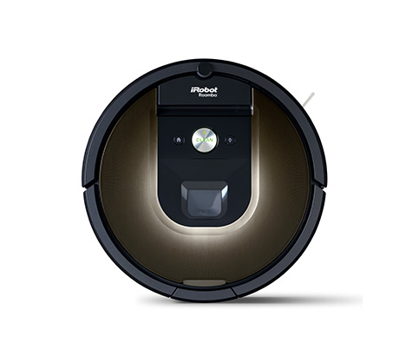
アイデア：使用機器
螺旋状
壁伝い
ぶつかったら角度を変えて
ランダムウォークする
ルンバ
Notes:
まず，ルンバを使います．ルンバ掃除ロボットで，「らせん状に掃除する」「壁伝いに掃除する」「何かにぶつかったら角度を変えてランダム ウォークする」などの単純なヒューリスティックスで動作しています.

Slide 5
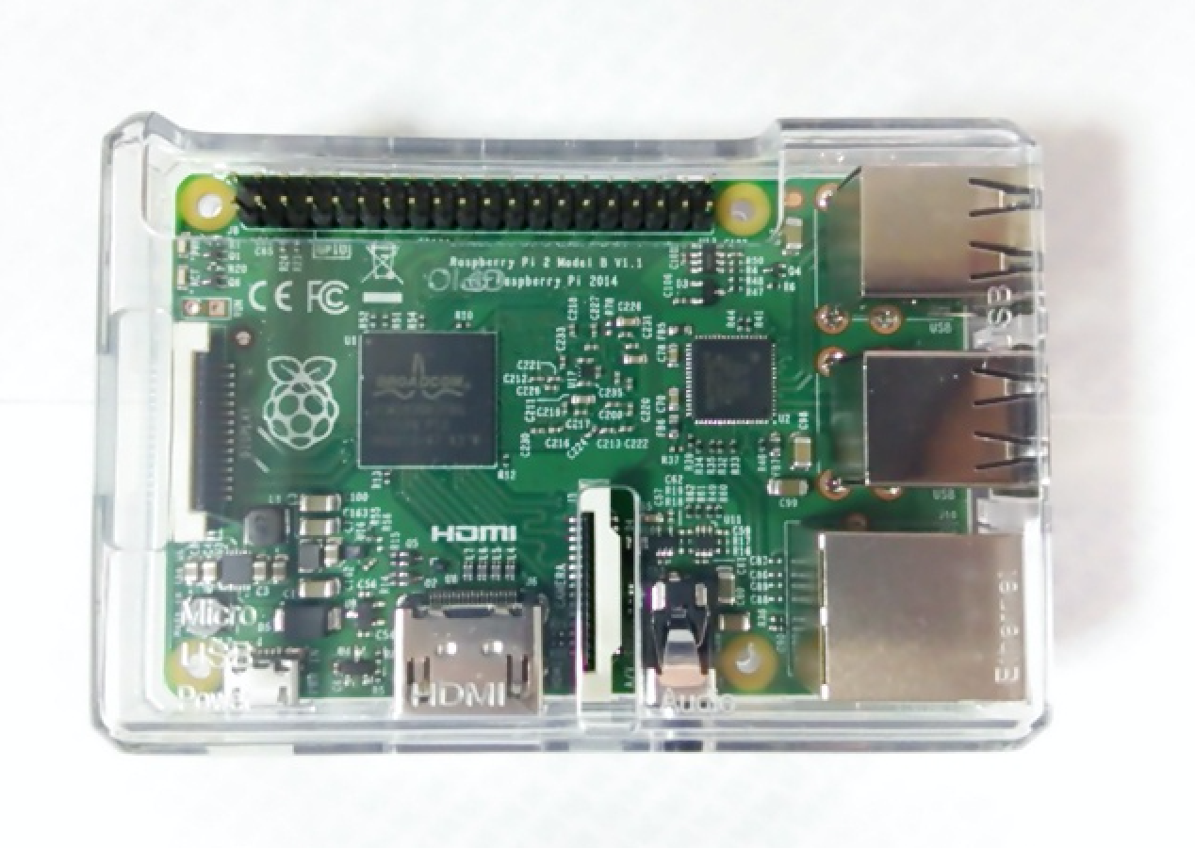
アイデア：使用機器
CPU | ARM Cortex-A7 クアッドコア 900MHz
メモリ | 1GB
ネットワーク | 10/100Mbpsイーサネット
電源 | 900mA(4.5-5.5W)
表:Raspberry Pi2 Model B の性能
Raspberry Pi
Notes:
そして小型計算機であるRaspberry Piを使用します．
RaspberryPiは1つ5000円程度で，表の性能を持っています．

Slide 6
アイデア：使用機器
ルンバ & ノートPC & Kinnect
ルンバが単純な移動で移動するので，それを使って対象物を発見する
ノートPC(ROS)とKinnectを使ってルンバで画像/動画を撮影する
Raspberry Pi
安さを生かして大量のRaspberry Piを用いて画像認識のためのデータの作成を行う
ノートPC
ユーザが使用する
主にルンバの状況を把握する

Slide 7



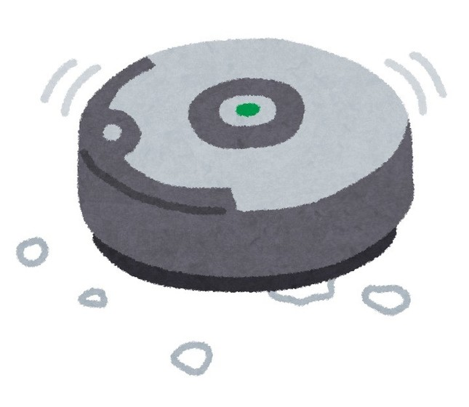
アイデア：ルンバのモード
探索モード
学習モード
Notes:
まず，ルンバには2つのモードを搭載します．1つめは探索モードで，ルンバは自動で動き回り，視界に可愛いものが映ると写真を撮ってユーザに表示します．
2つ目のモードは学習モードで，ユーザがルンバを操作し，ユーザが可愛いと思うモノを撮影して可愛いものを判別するデータとして保存します．これにより，ユーザごとの感性の差異をなくします．

Slide 8
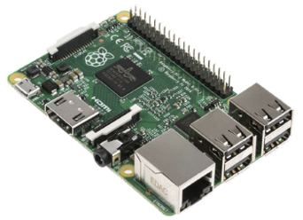

アイデア:探索モード
可愛い！
Notes:
最初に，ルンバが対象のものをランダムに移動しながら探します．
ルンバが対象物を見つけると，写真を撮影し，サーバに転送します．
サーバ上で送られてきた画像を可愛いかどうかを判別し，可愛いと判断すればそれをブラウザで表示します．
また，同時にサーバ上でその画像を学習データとして処理を行います．

Slide 9
アイデア:学習モード
Notes:
次に学習モードについてです．
ユーザは手元のノートPCでルンバの現在の視界を見ることができます．
ユーザは，それを見ながらルンバを操作し，対象物を探します．
対象物を見つけ，その画像を撮影し，サーバに転送します．
送られてきた画像をサーバ上で処理を行い，学習データに変換します．

Slide 10
設計概要
ルンバの制御/ 写真の撮影/写真の転送(刘)
DeepLearningによる可愛いの判別(冨部)
Raspberry Piによる分散データセンタシステムの構築/管理ツールの作成(古橋)

Slide 11
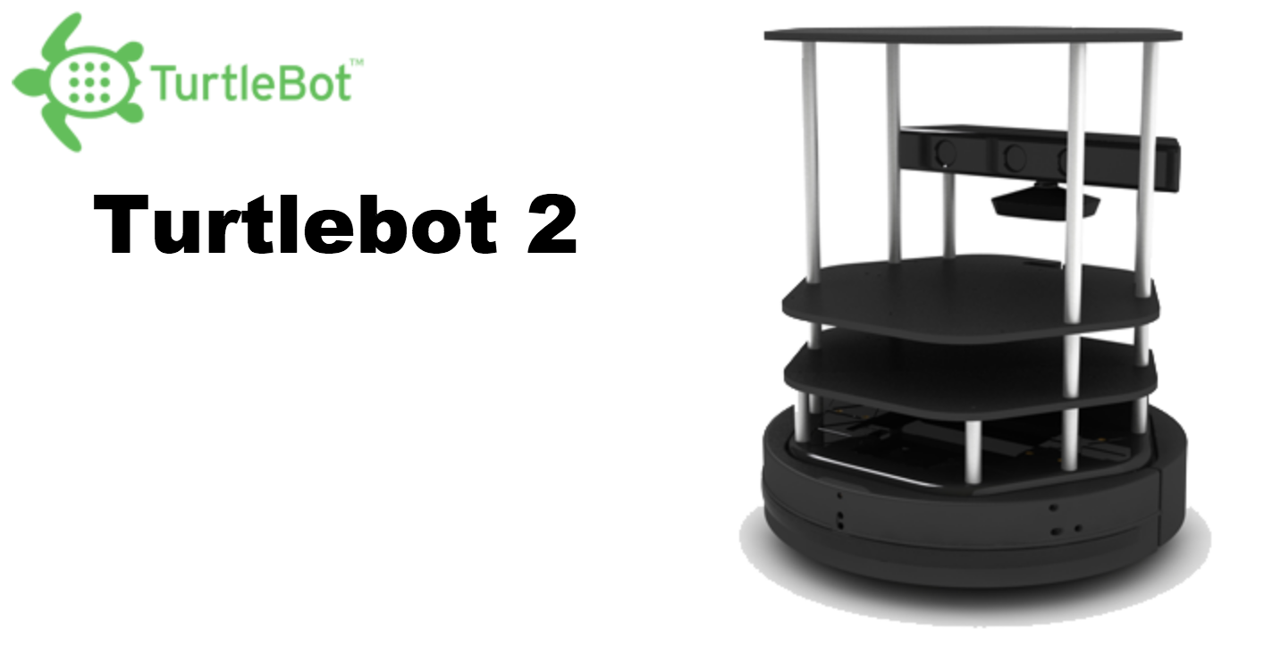
設計
ルンバの制御/ 写真の撮影/写真の転送(刘)
3Dセンサー
マイクロソフト Kinect
移動ベース
Yujin Robot製 Kobuki
インターフェイス/通信
WiFi、Ethernet、USB (ノートブックPCに搭載)
プログラミング
ROS オープンソースソフトウェアツール
Notes:
可愛いものを探すために、私たちがタートルボットというロボットを選んでいます。なぜというと、タートルボットの上に乗せる３Dセンサーをつかて、写真を撮るのがもちろん、SLAMで地図を作るのもできます。そして、ROSを使うこともできます。

Slide 12
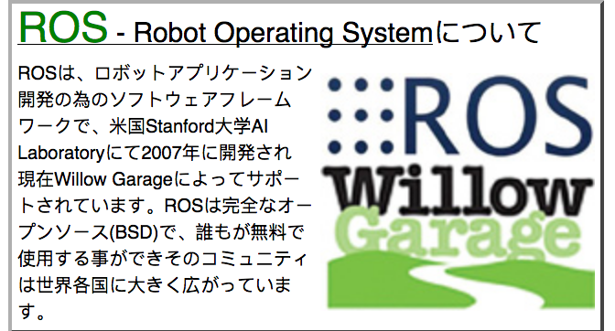
設計
ルンバの制御/ 写真の撮影/写真の転送(刘)
ROS (Robot Operating System)はソフトウェア開発者のロボット・アプリケーション作成を支援するライブラリとツールを提供しています. 具体的には, ハードウェア抽象化, デバイスドライバ，ライブラリ，視覚化ツール, メッセージ通信，パッケージ管理などが提供されています.
Notes:
ROSを使うと、ロボットに関する開発が便利になるはずです。だから、ロスを選んでます。

Slide 13
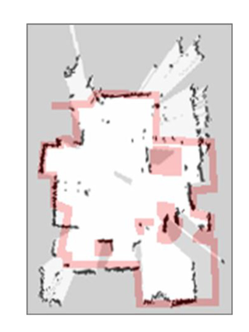
設計
ルンバの制御/ 写真の撮影/写真の転送(刘)
SLAM(Simultaneous Localization and Mapping)
SLAM（スラム）とは、自己位置推定と環境地図作成を同時に行うことを言う。
ロボットが自分で移動するために、地図を作るのは必要だ。
Notes:
そして、ロボットが自分で移動しながら、写真を撮ってサーバ側の送ります。可愛かどうかを判断します。

Slide 14
設計
DeepLearningによる可愛いの判別(冨部)
プログラムに「《かわいい》画像とはこういうものだ」
「《かわいくない》画像とはこういうものだ」と学習させる
特徴量を抽出してカスケード分類器を作成する
Notes:
始めにプログラムでこの画像は「かわいい」ものだと学習させます。具体的には「この写真は《かわいい》写真だ」「この写真は《かわいくない》写真だ」ということを学習させることによって、《かわいい》写真の特徴量を抽出します。
この特徴点を抽出したデータをカスケード分類機といいます

Slide 15
設計
DeepLearningによる可愛いの判別(冨部)
カスケード分類器作成手順
「かわいい」画像と「かわいくない」画像を集めて、リストを作成する。
リストを用いてVECファイルというカスケード分類器を作成するために必要となるファイルを作成する
カスケード分類器の作成
Notes:
カスケード分類器を作成する手順について説明します。
まずかわいい画像を集めて、カワイイ画像のリストを作成します。
次にかわいくない画像でも同様のことを行います。
それぞれ作成したものでVECファイルを作成します

Slide 16
設計
DeepLearningによる可愛いの判別(冨部)
実験：画像の中にかわいいものがいくつあるか数える、あるかどうか調べる？？
コマンドを実行することで、かわいい画像が検出された際にその部分を赤い四角で囲ってくれるようになる。
Notes:
判定させたい画像を、カスケード分類器のデータを読み込ませたプログラムに対して投げてみます。
具体的には下記のソースコードうんぬんかんぬん
そのあと、うんぬんかんぬんとこまんどを実行することでかわいい物体が検出された際にその部分を赤い四角で囲ってくれます。

Slide 17
設計
Raspberry Piによる分散データセンタシステムの構築 (古橋)
参考文献:The Glasgow Raspberry Pi Cloud : A Scale Model for Cloud Computing Infrastructures
データセンタは高価で一般の人(学生など)が触れることが難しい
-> Raspberry Piを使って安く作ろう(教育用)
しかし，機能はそれほど実装されてない
-> 負荷分散機能など本システムに対して(のみ)有用な機能をつける

Slide 18

設計
Raspberry Piによる分散データセンタシステムの構築 (古橋)

Slide 19


設計
Raspberry Piによる分散データセンタシステムの構築 (古橋)
ネットワークの操作
リソースの効率化

Slide 20
設計
Raspberry Piによる分散データセンタシステムの構築 (古橋)
フローテーブル
フロー | 条件 | アクション
1 | 宛先がPM1 && 負荷がPM1 <= PM2 | port1に転送
2 | 宛先がPM1 && 負荷がPM1 > PM2 | port2に転送
3 | 送信元がPM2 | 送信元を PM1に 書き換えて port3に転送
port:3
SW
port:1
port:2
PM1
PM2
サーバは192.10.1.10
192.10.1.10
192.10.2.10

Slide 21
設計
Raspberry Piによる分散データセンタシステムの構築 (古橋)
Virtual Machine
PM
PM
画像処理
画像処理
画像処理
VM
VM
CPU使用率 :40%
メモリ使用率:30%
CPU使用率 :80%
メモリ使用率:60%

Slide 22
設計
Raspberry Piによる分散データセンタシステムの構築 (古橋)
Virtual Machine
マイグレーション
クローン
PM
PM
PM
PM
VM
VM
VM

Slide 23
設計
Raspberry Piによる分散データセンタシステムの構築 (古橋)
SW
SW
SW
PM
PM
PM
PM
サーバは192.10.1.10
VM
VM
VM
VM
VM
VM
192.10.1.10
192.10.2.10
192.20.1.10
192.20.2.20
192.10.1.20
192.20.2.10

Slide 24
設計
Raspberry Piによる分散データセンタシステムの構築 (古橋)
分散システムの要件
透過性
位置透過性:OpenFlowによるパケットの振り分けを行うため，ルンバは1つの仮想マシ ンのIPアドレスを知っていれば良い
移動透過性:仮想マシンの起動，複製，移動が行なわれるが，OpenFlowがパケットを 書き換え，データの転送を行うので，ルンバは仮想マシンの状況を知る必 要がない
複製透過性:仮想マシンが(データごと)複製されるが，ルンバはそのことを考慮する必 要がない
並行透過性:リソース(機械学習の教師データなど)を複数の仮想マシンやユーザ間で 共有することが可能である．
障害透過性:物理マシンの障害が発生しても，OpenFlowが検知し，その物理マシンを 避けてデータの転送を行うので，ユーザには障害が発生していないように 見える

Slide 25
設計
Raspberry Piによる分散データセンタシステムの構築 (古橋)
分散システムの要件
スケーラビリティ
サービス:複数仮想マシンでデータの処理を行うので，ユーザが増えても大丈夫
データ:新たにRaspberry Piを繋げればリソースを増やすことができる
アルゴリズム:OpenFlowで負荷状況に応じて負荷を分散することができる

Slide 26
設計
管理ツールの作成(古橋)
ユーザ毎にデータを分ける必要がある
ログイン画面
ルンバの操作
画像の表示
ルンバの視界の表示
管理画面

Slide 27
計画
中間発表
最終発表
 | 5/24 ~ 5/30 | 5/31 ~ 6/6 | 6/7 ~ 6/13 | 6/14 ~ 6/20 | 6/21 ~ 6/27 | 6/28 ~ 7/4 | 7/5 ~ 7/11 | 7/12 ~ 7/18 | 7/19 ~ 7/25
刘
冨部
古橋
環境構築
プログラムの作成
合わせ
予
備
日
お勉強
モデル作成
学習アルゴリズムの作成
サーバ環境構築
負荷分散
プログラムの作成
ブラウザ作成

Slide 28
ご静聴ありがとうございました

Slide 29
分散システムの設計目標
Notes:
次に分散システムの設計目標についてです．
サーバをRaspberryPiで構築することによって，このようなメリットがあります．
まず，RaspberryPiを複数使用することによって，ルンバを2台，3台に増やしても，処理を行うことができます．
また，サーバのリソースが不足した場合にはRaspberryPiを増やすことによって，物理的にリソースを増やすことができます．

Slide 30




分散システムの設計目標
スイッチ
スイッチ
スイッチ
PM
PM
PM
PM
PM
VM
VM
VM
VM
VM
画像処理
画像処理
画像処理
画像処理
画像処理
Notes:
しかし，RaspberryPiの性能は通常のコンピュータに比べてとても低いです．
そのため，1つの画像判別で1台のRaspberryPiのリソースを食いつぶす可能性があります．
まだ実験していないのでわかりませんが，1つのRaspberryPiで1つの画像処理が可能だと想定します．
このようにRaspberryPiを構成し，先端のRaspberryPiで仮想マシンを起動し，その上で画像処理を行います．
そして，このように画像が送られてきた時に，各仮想マシンへ画像を振り分け，仮想マシンごとに処理を行います．
これにより，リソースが不足した場合に，このようにRaspberryPiを新たに起動し，仮想マシンを複製することで新たに仮想マシン上で処理を行うことが可能になります．

Slide 31
分散システムの特性(透過性)1/2
アクセス透過性
こちらで作成した仮想マシンを使用することで使用する物理マシンのOSの差異を隠蔽する(どのOSの物理マシンでも仮想マシンが使用できればよい)
ルンバ以外でも写真が撮れ，データの転送が行えればどんなロボットでも良い(人と普通のコンピュータでもよい)
位置透過性
1つのサーバを立て，そこに送ることでバックエンドで振り分けを行うので，データの転送の時にどこに送るかを考える必要がない
移動透過性
仮想マシンの複製，移動を行うが，そのことを考える必要がない

Slide 32
分散システムの特性(透過性)2/2
複製透過性
仮想マシンが(データごと)複製されるが，そのことを考える必要がない
並行透過性
共有リソース(ディープラーニングの教師データなど)を複数の物理マシンやユーザ間で共有する
障害透過性
ルンバや(仮想マシンを起動する)物理マシンに障害があっても問題なく動作する(スイッチに障害があればその下にある物理マシンは使用不可能になる)

Slide 33
分散システムの特性(開放性)
ルンバの制御を標準化できればいいな…
Webサーバで教師データ(画像とそれが可愛いかどうかの情報)の更新が可能(これは標準化？)

Slide 34
分散システムの特性(スケーラビリティ)
システムのサイズについて
サービス:サーバを複数仮想マシンで起動する
データ:新たに物理マシンを接続することでリソースを増やすことが可能
アルゴリズム:スイッチ場で送信パケット数に応じて負荷分散を行うことでネットワークの負担を減らしつつ分散が可能
分散型アルゴリズム
OpenFlowコントローラが全体ネットワークの情報(転送パケット数など)を管理しているが，局所的な情報しか持っていない．また，仮想マシンは互いの情報を持っていない
地理的な規模
ルンバやサーバの物理マシンを何台も増やすことができる

Slide 35
設計概要
ルンバの制御/ 写真の撮影/写真の転送(刘)
DeepLearningによる可愛いの判別(冨部)
Raspberry Piによる分散処理環境の構築(古橋)

Slide 36
設計概要
ルンバの制御/ 写真の撮影/写真の転送(刘)
ルンバの移動ルートを計画する
ルンバが対象を探す方法を検討する（色など）
対象を探し，写真を撮影した後，画像をサーバ側に送るシステムの実装

Slide 37
設計概要
DeepLearningによる可愛いの判別(冨部)
色と形に着目（マンセル表色系の基本色相１０色、１２種類の基本図形を利用）
色と形による可愛い画像と可愛いくない画像の教師データの収集
色と形によって可愛いかどうかが判別できる学習アルゴリズムの設計
Notes:
色と形において可愛い画像と可愛くない画像の教師データの算出
精度の高い学習アルゴリズムの設計が目的

Slide 38
設計概要
Raspberry Piによる分散処理環境の構築(古橋)
RaspberryPi上の仮想マシンでPythonプログラムを実行できる環境を整える
負荷分散方法を本環境に適用し，効率よくプログラムを実行できる環境を構築する

Slide 39
物品
Raspberry Pi 複数個(周辺機器含む)
ルンバ & キネクト 複数台(1台~)
PC 1台

Slide 40
今後
ルンバの上でRaspberryPi(制御処理)
サーバ(バックグラウンド)で~
ルンバの上のRaspberryPiとサーバのRaspberryPiで並列処理
仮想マシンを使うメリット(使わなくてもいいんじゃないか？)
可愛い画像の教師データを選択できるようにする
サーバから？
先にアンケートなどでデータを取っておく
計画(日程)を組む
スケーラビリティや透過性などをまとめる

Slide 41
今後
仮想マシンを使うメリット(使わなくてもいいんじゃないか？)
1つのRaspberryPiで複数画像処理ができるならいい
仮に1つ2つしか画像処理ができなかったら仮想マシンを使う必要がないかも

Slide 42
Memo
仮想マシンである必要はない(気がする)
システムの見直し

Slide 43
システム再
ルンバを遠隔操作できる -> インターフェースの作成(開放性)
ルンバが自分の意思で旅をする
キネクト(動画転送と自動運転のとき)と360度カメラ(ユーザが写真を撮る)を使う
ユーザが操作する -> 教師データの収集
自動運転 -> ディープラーニングによる自動で可愛いものを見つける

Slide 44
Machine
ユーザ操作
360度カメラの操作(API用意されてる) -> ラップするだけ
ルンバの制御できるプロトコルの作成 -> ブラウザから
自動運転
ルンバの自動運転
キネクトでぶつからないように制御
同じところに行かないようにする
可愛いものを検知する
共通
キネクトの動画をブラウザに送り続ける
写真をサーバに転送する

Slide 45
ブラウザからの操作
ルンバの操作
360度カメラの操作
可愛いかどうかの選択(自動運転)
どのルンバを操作するか
動画を見る(1台ずつ)
画像ファイルを教師データに入れる

Slide 46
サーバの設計
RaspberryPiを大量に使って構築
ロードバランスをどうやるか(基準)
各物理マシンはNFSでファイルを共有する

Slide 47
アイデア
ルンバが対象を探す
写真を撮る
画像を送る
可愛いかどうかの判別(DeepLearning)
可愛いならブラウザに画像を表示

Slide 48
分散システムの設計目標
スケーラビリティ:
ルンバが何台増えても，同様に処理が可能である
RaspberryPiを何台増やしても，他に影響が出ない

Slide 49
分散システムの設計目標
VM
VM
VM
VM
画像処理
画像処理
画像処理
画像処理
Notes:
1つの画像判別で1つのRaspberryPiのリソースを食いつぶす可能性がある
そこで，RaspberryPiで仮想マシンを起動し，その上で画像処理を行う．
これにより，リソースが不足した場合，仮想マシンを複製し，他のマシンで画像処理を行うことができる．

Slide 50
分散システムの設計目標
おそらく1つの画像判別で1つのRaspberryPiのリソースを食いつぶす可能性がある
そこで，RaspberryPiで仮想マシンを起動し，仮想マシンを複製し処理を行うことで負荷を軽減する

Slide 51
計画
ルンバの制御/ 写真の撮影/写真の転送(刘)
ルンバの移動ルートを計画する
ルンバが可愛いものを探す方法を検討する（色など）
可愛いものを探して、写真を撮って、撮った写真をサーバ側に送るシステムを実装する。
Notes:
これについては前にも言ったように可愛いものを探す必要はない -> プログラムで判定を行うため
つまり，対象を探して写真を撮り，画像を送るだけでいい
その対象の探し方の検討が必要

Slide 52
設計概要
DeepLearningによる可愛いの判別
形と色を判別(当面は形のみ)

Slide 53
未定事項
ルンバの制御方法(経路や対象の判別，写真を撮る条件)
画像処理，判別がRaspberryPi上で動作するか
可愛い条件

